Slide 1
Witryny i aplikacje internetowe · Rok 1 · Lekcja 13
Efekty CSS: przejścia, transformacje, animacje
Stany elementów, pseudoelementy, transition, transform, @keyframes, zmienne CSS i preferencje użytkownika
Technikum · informatyk i programista · kwalifikacja INF.03 · stan wiedzy: październik 2026
Notes:
Lekcja zamyka blok CSS. Wszystkie zrzuty to prawdziwe renderowanie w Chromium. Stany :hover i :focus nie dają się sfotografować bez myszy, więc w podglądach drugi element ma dopisaną klasę z tymi samymi deklaracjami — w kodzie na slajdach jest tylko właściwa pseudoklasa.

Slide 2
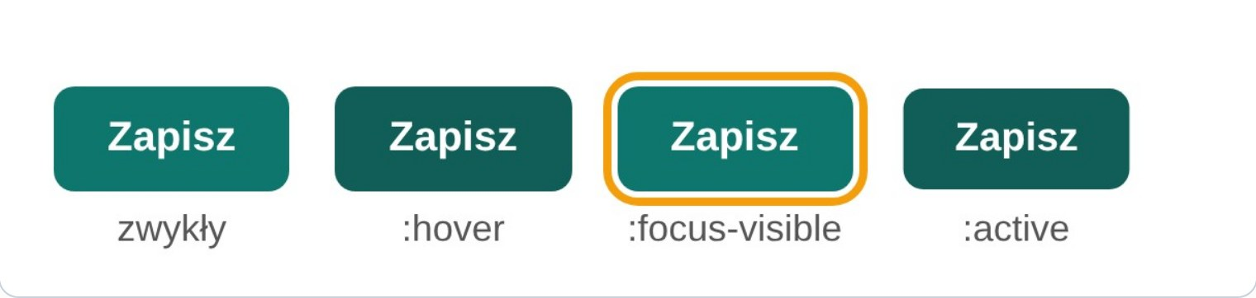
PSEUDOKLASY STANÓW
Element reaguje na użytkownika
Cztery stany przycisku (stany zasymulowane klasą)
.btn { background: #0F766E; color: #fff; }
localhost
/* kursor nad elementem */
.btn:hover { background: #115E59; }
/* fokus z klawiatury (Tab) */
.btn:focus-visible {
outline: 4px solid #F59E0B;
outline-offset: 3px;
Pseudoklasa | Kiedy działa
:hover | kursor myszy nad elementem
:focus | element ma fokus (myszą lub klawiaturą)
:focus-visible | fokus, który trzeba pokazać — zwykle z klawiatury
:active | w trakcie kliknięcia
}
/* w chwili wciśnięcia */
.btn:active { transform: scale(.96); }
Witryny i aplikacje internetowe · Rok 1 · Lekcja 13 · Efekty CSS
Notes:
Kolejność w arkuszu dla linków: :link, :visited, :hover, :active (LVHA) — późniejsza reguła o tej samej specyficzności wygrywa. Typowy błąd: outline: none bez zamiennika — użytkownik klawiatury nie widzi, gdzie jest. Pytanie: co zobaczy osoba bez myszy, gdy usuniemy obrys?

Slide 3
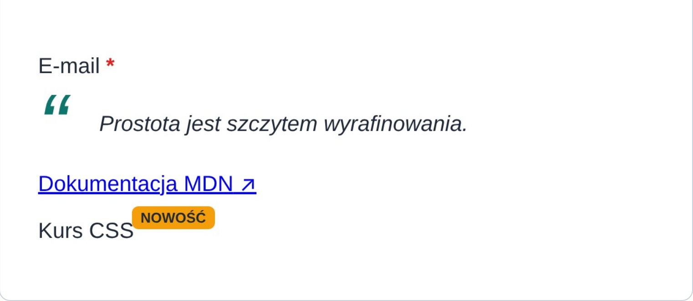
PSEUDOELEMENTY
::before i ::after — treść dodana przez CSS
Wynik w przeglądarce
label.wym::after {
content: " *";
localhost
color: #DC2626;
}
blockquote { position: relative; }
blockquote::before {
content: "\201C"; /* “ */
position: absolute;
left: 0; top: -18px;
font-size: 80px;
}
a.zew::after { content: " \2197"; } /* ↗ */
Zapamiętaj
Bez właściwości content pseudoelement w ogóle nie powstaje. Treść z ::before/::after to dekoracja — ważnej informacji nie umieszczaj tylko tam.
Witryny i aplikacje internetowe · Rok 1 · Lekcja 13 · Efekty CSS
Notes:
Pseudoklasa (jeden dwukropek) opisuje stan, pseudoelement (dwa dwukropki) tworzy wirtualny element wewnątrz. Stary zapis :before z jednym dwukropkiem nadal działa, ale zalecany jest ::before. Częste zastosowania: ikony, gwiazdka przy polu wymaganym, ozdobne cudzysłowy, nakładki na zdjęcia.

Slide 4
TRANSITION
Płynna zmiana zamiast skoku
Funkcja czasu | Przebieg
ease (domyślna) | szybki start, łagodny koniec
linear | stałe tempo
ease-in | powolny start
ease-out | powolne hamowanie
ease-in-out | łagodnie z obu stron
steps(4) | skokami, np. animacja klatek
.btn {
background: #0F766E;
transition: background-color .3s ease,
transform .2s ease-out;
}
.btn:hover {
background: #115E59;
transform: translateY(-3px);
}
/* pełny zapis jednej właściwości */
Zapamiętaj
transition-property: opacity;
transition umieszczamy w stanie podstawowym — wtedy efekt działa w obie strony: przy najechaniu i przy zjechaniu kursorem.
transition-duration: 0.5s;
transition-timing-function: ease-in-out;
transition-delay: 0.1s;
Witryny i aplikacje internetowe · Rok 1 · Lekcja 13 · Efekty CSS
Notes:
Typowy błąd: transition wpisane tylko w :hover — powrót jest wtedy natychmiastowy. Unikamy transition: all, bo animuje też właściwości, których nie planowaliśmy. Animować da się właściwości o wartościach liczbowych i kolorach; display: none → block klasycznie się nie animuje.

Slide 5
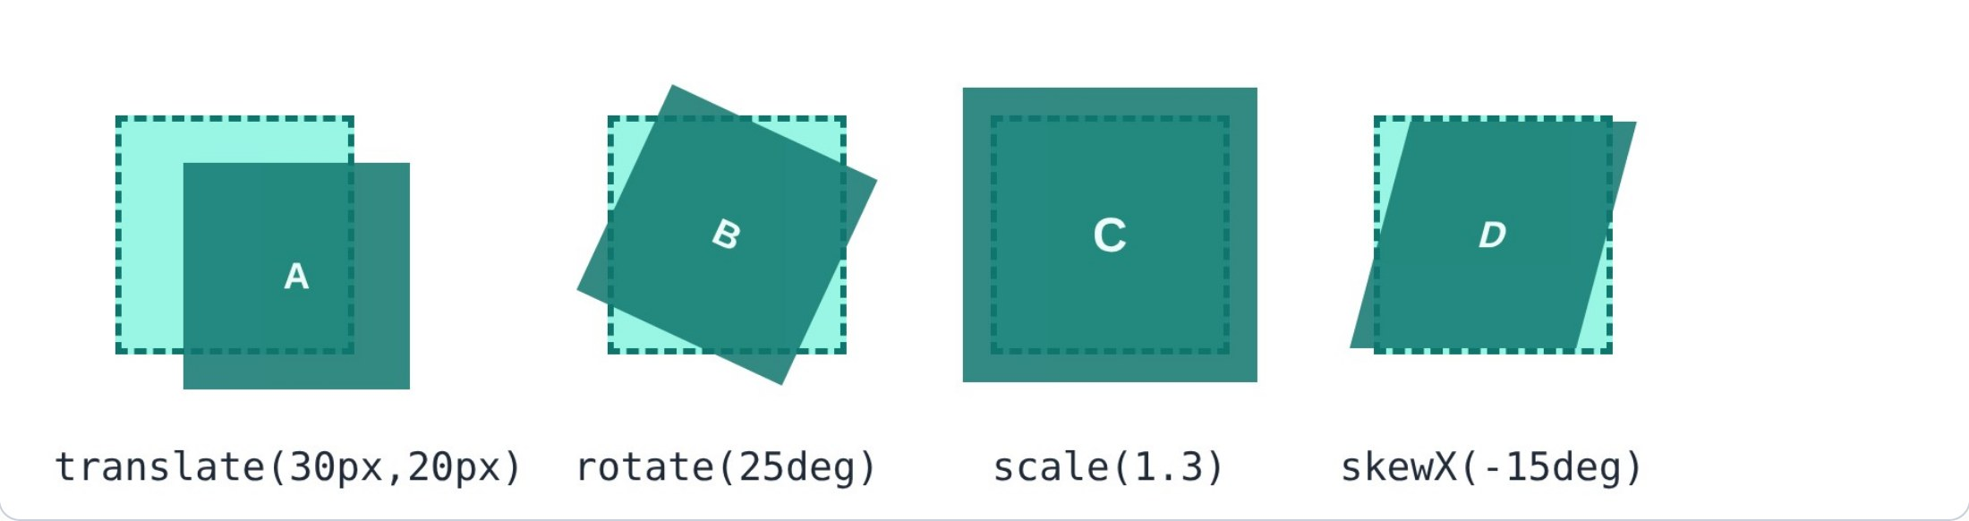
TRANSFORM
Przesuń, obróć, powiększ
Przerywana ramka = położenie przed transformacją
localhost
transform nie przesuwa sąsiadów — układ strony zostaje bez zmian
kilka funkcji w jednej właściwości, wykonywane od prawej do lewej
osobne właściwości translate, rotate, scale — też obsługiwane
.ikona:hover {
transform: rotate(15deg) scale(1.1);
transform-origin: center; /* domyślnie */
}
Witryny i aplikacje internetowe · Rok 1 · Lekcja 13 · Efekty CSS
Notes:
Kolejność ma znaczenie: rotate(45deg) translateX(100px) to co innego niż odwrotnie — warto pokazać na żywo w F12. transform-origin zmienia punkt obrotu, np. top left. Osobne właściwości translate/rotate/scale są w nowych przeglądarkach od 2022 r.

Slide 6
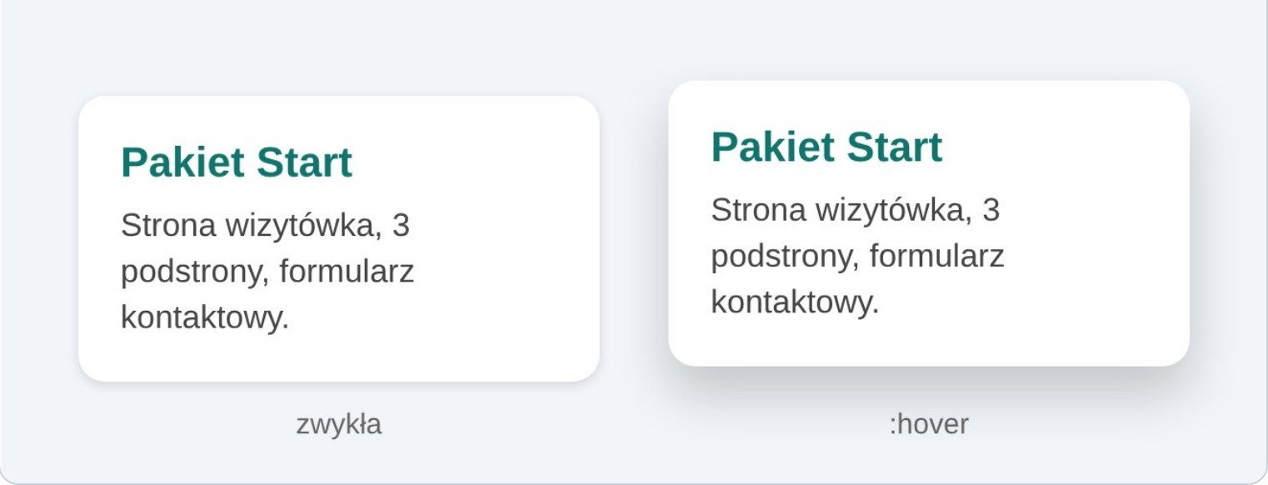
PRZYKŁAD
Karta, która unosi się po najechaniu
Stan zwykły i :hover (zasymulowany)
.karta {
background: #fff;
localhost
border-radius: 14px;
box-shadow: 0 2px 6px rgba(0,0,0,.12);
transition: transform .25s ease,
box-shadow .25s ease;
}
.karta:hover {
transform: translateY(-8px);
box-shadow: 0 14px 28px rgba(0,0,0,.2);
}
Przejście + transformacja + cień: trzy właściwości z poprzednich lekcji dają efekt znany z kart produktów i cenników.
Witryny i aplikacje internetowe · Rok 1 · Lekcja 13 · Efekty CSS
Notes:
Pokazać na żywo w przeglądarce — zrzut nie odda ruchu. Zapytać klasę: dlaczego animujemy transform, a nie margin-top? Odpowiedź: margin przesuwa sąsiednie elementy i wymusza przeliczenie układu.

Slide 7
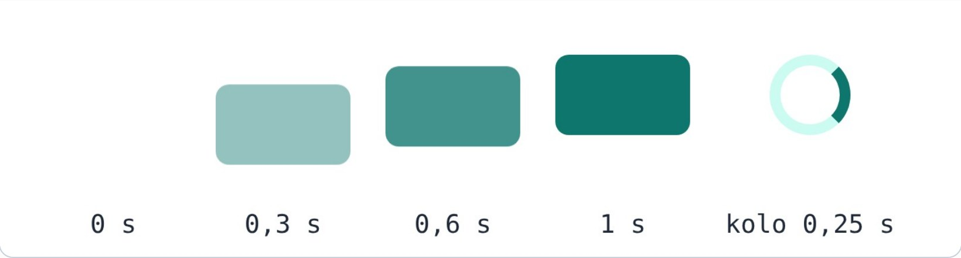
@KEYFRAMES
Animacja bez interakcji użytkownika
Klatki animacji zatrzymane w wybranych chwilach
@keyframes wjazd {
from { opacity: 0;
localhost
transform: translateY(40px); }
to { opacity: 1;
transform: none; }
}
@keyframes obrot {
to { transform: rotate(360deg); }
}
.box { animation: wjazd 1s ease-out both; }
Właściwość | Przykład
animation-name / -duration | wjazd · 1s
animation-iteration-count | 3 · infinite
animation-direction | alternate (tam i z powrotem)
animation-fill-mode | both — zostaw stan końcowy
.kolo { animation: obrot 1s linear infinite; }
Witryny i aplikacje internetowe · Rok 1 · Lekcja 13 · Efekty CSS
Notes:
Klatki pośrednie podaje się w procentach: 0%, 50%, 100%. transition potrzebuje zmiany stanu (np. :hover), animation rusza sama po załadowaniu strony. Do podglądu użyto animation-play-state: paused i ujemnego opóźnienia, żeby zatrzymać kolejne momenty.

Slide 8
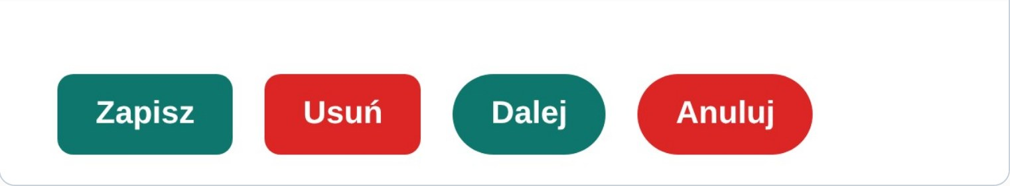
CUSTOM PROPERTIES
Zmienne CSS: --nazwa i var()
Wynik w przeglądarce
:root {
--kolor: #0F766E;
localhost
--promien: 10px;
}
.btn {
background: var(--kolor);
border-radius: var(--promien);
color: var(--tekst, #fff); /* domyślna */
zmienną definiuje się raz, używa wielokrotnie — zmiana koloru firmy w jednym miejscu
zmienne dziedziczą się i można je nadpisać w dowolnym elemencie
drugi argument var() to wartość zapasowa
}
.alarm { --kolor: #DC2626; }
.okragly { --promien: 999px; }
Witryny i aplikacje internetowe · Rok 1 · Lekcja 13 · Efekty CSS
Notes:
Zmienne CSS różnią się od zmiennych w preprocesorach (Sass): działają w przeglądarce na żywo, można je zmieniać w media queries i z JavaScriptu (element.style.setProperty('--kolor', 'red')). Nazwy rozróżniają wielkość liter.

Slide 9
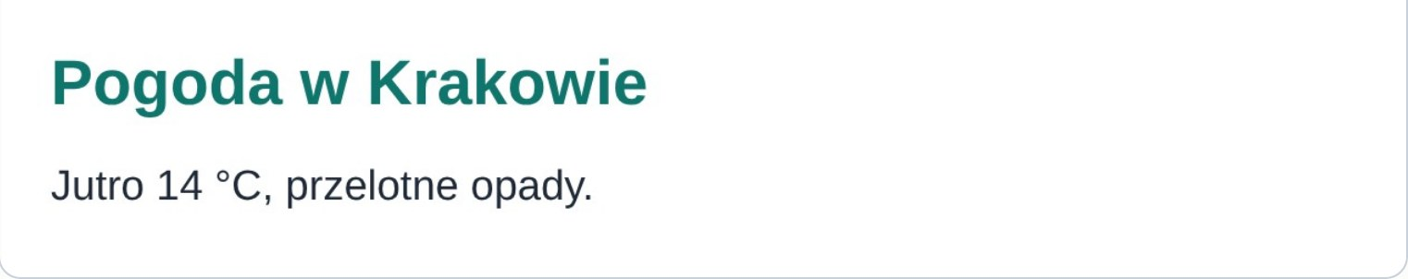
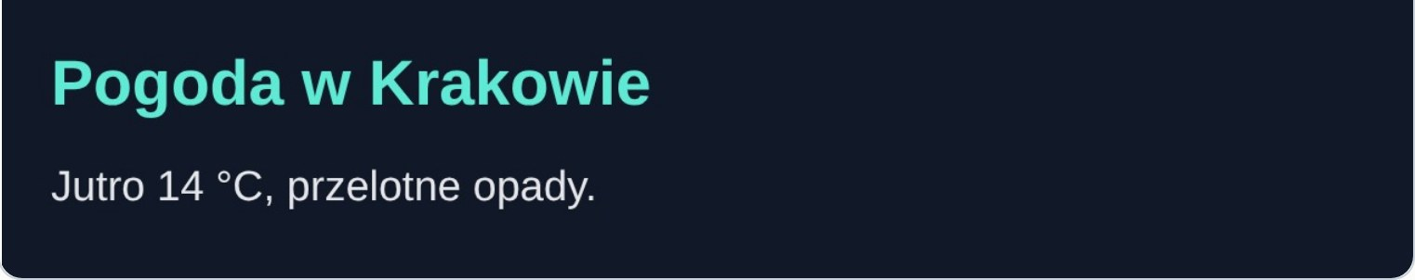
PREFERS-COLOR-SCHEME
Tryb ciemny ze zmiennymi
System w trybie jasnym
:root {
--tlo: #ffffff;
localhost
--tekst: #1f2937;
--akcent: #0F766E;
}
@media (prefers-color-scheme: dark) {
:root {
--tlo: #111827;
System w trybie ciemnym (ten sam kod)
--tekst: #E5E7EB;
localhost
--akcent: #5EEAD4;
}
}
body { background: var(--tlo);
color: var(--tekst); }
Przeglądarka sama zgłasza ustawienie systemu. W F12 można je przełączyć: Rendering → Emulate CSS media feature.
Witryny i aplikacje internetowe · Rok 1 · Lekcja 13 · Efekty CSS
Notes:
Zmienne sprawiają, że tryb ciemny to tylko podmiana kilku wartości. W ciemnym motywie akcent zwykle trzeba rozjaśnić, żeby zachować kontrast (WCAG — lekcja 1.06). Dodatkowo meta name=color-scheme content='light dark' każe przeglądarce dopasować paski przewijania i pola formularzy.

Slide 10
PREFERS-REDUCED-MOTION
Szanuj ustawienie „ogranicz ruch”
część osób po dużym ruchu na ekranie ma zawroty głowy lub nudności
system pozwala włączyć opcję ogranicz ruch (Windows, macOS, Android, iOS)
nie usuwamy informacji — skracamy lub wyłączamy sam ruch
WCAG 2.2: nic nie powinno migać częściej niż 3 razy na sekundę
@media (prefers-reduced-motion: reduce) {
*, *::before, *::after {
animation-duration: .01ms !important;
animation-iteration-count: 1 !important;
transition-duration: .01ms !important;
scroll-behavior: auto !important;
}
}
Zapamiętaj
Animacja ma pomagać (pokazać, skąd coś przyszło), a nie rozpraszać. Migające, zapętlone efekty to dziś raczej błąd niż ozdoba.
Witryny i aplikacje internetowe · Rok 1 · Lekcja 13 · Efekty CSS
Notes:
To jedno z zastosowań !important, które jest uzasadnione — reguła ma wygrać ze wszystkimi animacjami na stronie. Można też odwrotnie: animacje dopisywać tylko w @media (prefers-reduced-motion: no-preference).

Slide 11
DOBRE PRAKTYKI I INF.03
Co animować i jak to bywa na egzaminie
Właściwość | Koszt dla przeglądarki
transform, opacity | niski — bez przeliczania układu
color, background-color | średni — tylko ponowne malowanie
width, height, margin, top | wysoki — przeliczenie układu strony
Typowe polecenia z arkuszy
„po najechaniu kursorem na obraz jego krycie zmienia się na 50%”, „odnośnik po najechaniu zmienia kolor tła”, „pierwszy akapit pogrubiony” — czyli :hover, opacity, :first-child
Czas: 150–300 ms dla przycisków i menu, do ok. 500 ms dla większych elementów.
Zapamiętaj
Egzamin sprawdza zrzutem i kodem — pisz selektory dokładnie tak, jak w poleceniu (np. img:hover, nie klasę, jeśli nie każą).
Witryny i aplikacje internetowe · Rok 1 · Lekcja 13 · Efekty CSS
Notes:
Arkusze INF.03 rzadko wymagają animacji, ale często pojawia się :hover z opacity, kolorem tła lub obramowaniem. Zachęcić do sprawdzania efektów w F12 → Elements → przełącznik :hov, który wymusza stan :hover/:focus bez myszy.

Slide 12
DO ZROBIENIA
Ćwiczenia
1
Przygotuj przycisk ze stanami :hover, :focus-visible i :active oraz płynną zmianą koloru (0,3 s). Sprawdź go klawiszem Tab.
2
Dodaj gwiazdkę ::after do etykiet pól wymaganych formularza z lekcji 1.05.
3
Zbuduj trzy karty cennika unoszące się po najechaniu (transform + box-shadow).
4
Utwórz animację @keyframes wskaźnika ładowania (kółko) i wyłącz ją przy prefers-reduced-motion.
5
Przenieś kolory strony do zmiennych CSS i dodaj tryb ciemny przez prefers-color-scheme; przetestuj go w F12.
Witryny i aplikacje internetowe · Rok 1 · Lekcja 13 · Efekty CSS
Notes:
Ćwiczenie 5 dobrze łączy się z projektem z lekcji o RWD — uczniowie mają gotową stronę, do której dopisują tylko zmienne i jedną media query.

Slide 13
SPRAWDŹ SIĘ
Pytania na koniec lekcji
1
Czym różni się :focus od :focus-visible?
2
Dlaczego transition wpisuje się w stan podstawowy, a nie w :hover?
3
Czym różni się transition od animation z @keyframes?
4
Jak nadpisać zmienną CSS tylko dla jednego elementu?
5
Do czego służą prefers-color-scheme i prefers-reduced-motion?
Źródła: MDN Web Docs (CSS transitions, transforms, animations, custom properties, media features), W3C WCAG 2.2, arkusze CKE INF.03
Notes:
Odpowiedź 1: :focus-visible przeglądarka stosuje tylko wtedy, gdy obrys fokusu jest potrzebny (zwykle przy klawiaturze), więc nie pojawia się po kliknięciu myszą.

